Slide 1
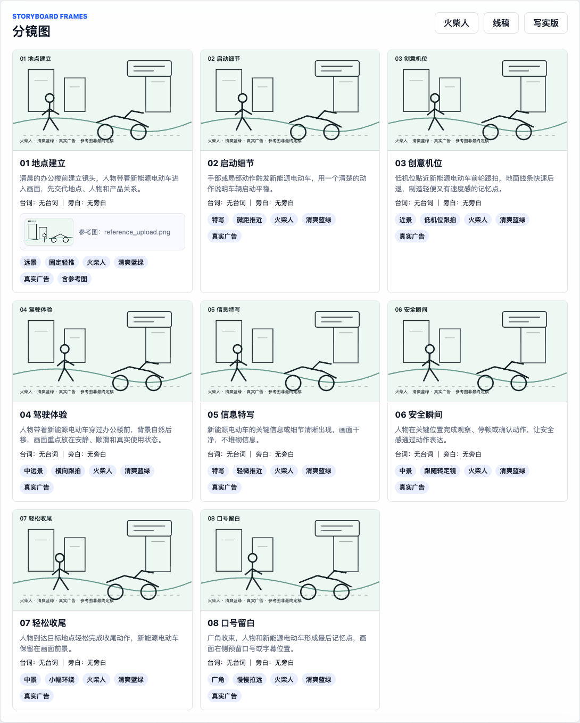
AI分镜拆解助手
最终版落地方案
面向内容制作团队的脚本拆解、分镜确认与分镜图协作工具
先确认分镜，再生成分镜图
支持火柴人、线稿、写实版；每条分镜可选上传参考图。
封面
AI分镜拆解助手 / 最终版作品集

Slide 2
PROJECT BACKGROUND
编导脚本和 AI 制作之间缺少结构化桥梁
最终版产品判断
最终版不再把提示词作为主流程，而是聚焦可确认分镜和视觉参考。
AI 不直接替代编导，而是提供可编辑、可确认、可讨论的分镜草图和视觉参考。
• 脚本偏创意表达，AI 制作需要结构化字段
• 现有 AI 分镜容易平庸，缺少能启发编导的画面
• AIGC 制作人员需要明确人物、场景、道具、产品和时间段
• 参考图可以让单个镜头更容易被理解和复现
项目背景
AI分镜拆解助手 / 最终版作品集

Slide 3
USERS & PAINS
四类用户围绕同一张确认分镜协作
编导/策划
需要创意参考，但不能被 AI 误导
AIGC制作
需要标准字段和参考图减少反复确认
项目经理
需要确认状态和导出表控制进度
后期人员
需要镜头顺序、时长、台词和旁白
目标用户
AI分镜拆解助手 / 最终版作品集

Slide 4
CORE FLOW
最终版核心流程
项目看板到分镜图输出，形成轻量闭环。
01
项目看板
02
新建项目
03
导入脚本
04
剧本分析
05
分镜确认
06
上传参考
07
生成图
08
导出交付
核心流程
AI分镜拆解助手 / 最终版作品集

Slide 5
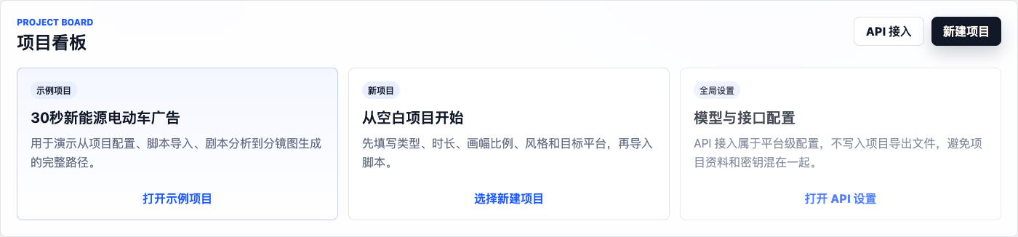
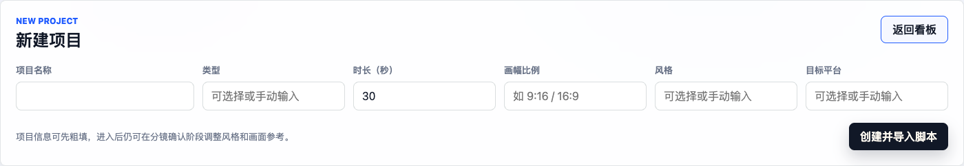
PROJECT BOARD
首页保留项目看板和平台级 API 设置
API 接入不放在项目里，避免密钥和项目资料混在一起。
• 新建项目支持建议项和手动输入
• 时长可自定义
• 目标平台、画幅比例、风格可先粗填
• API 设置是平台级入口
项目看板与新建项目
AI分镜拆解助手 / 最终版作品集

Slide 6
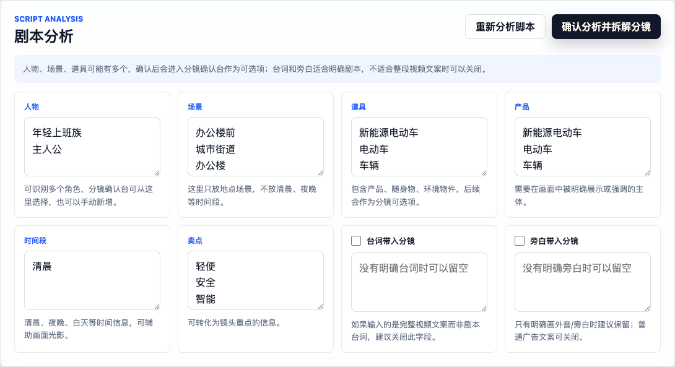
SCRIPT ANALYSIS
剧本分析必须可编辑，不能直接相信 AI
人物、场景、道具、产品可能有多个，台词和旁白需要判断是否保留。
• 识别人物、产品、地点场景、道具、时间段
• 台词/旁白可选择是否带入分镜
• 分析结果连接到分镜确认台作为可选项
• 识别错误时可直接修改
剧本分析
AI分镜拆解助手 / 最终版作品集

Slide 7
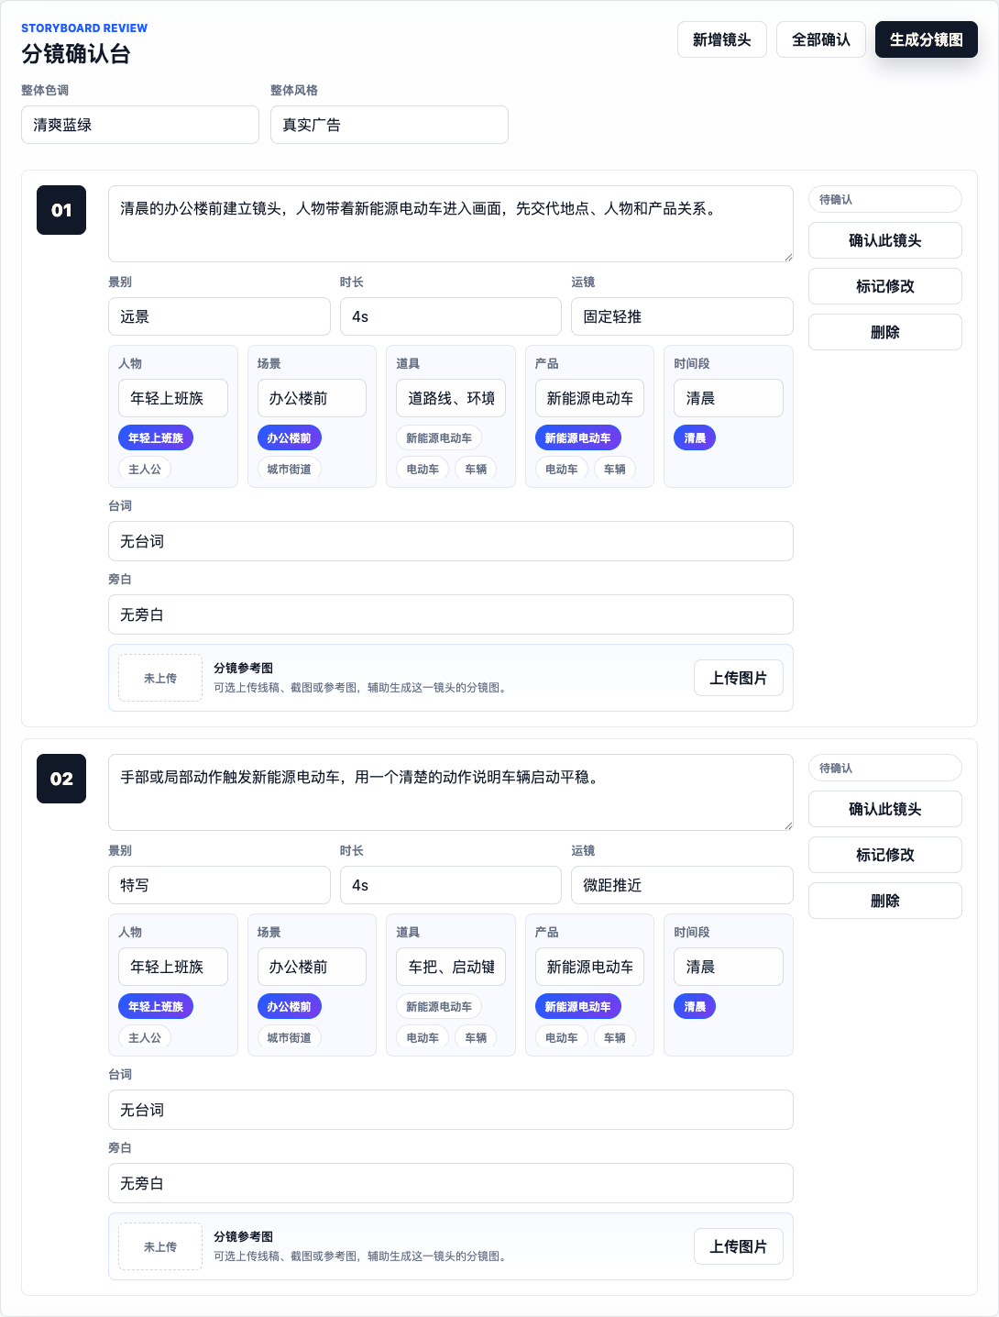
STORYBOARD REVIEW
分镜确认台按信息层级重排
先确认镜头，再生成图，避免把未确认内容推到制作环节。
• 景别、时长、运镜固定一行
• 人物、场景、道具、产品、时间段固定一行
• 台词和旁白用长条输入
• 整体色调和整体风格可自填
分镜确认台
AI分镜拆解助手 / 最终版作品集

Slide 8
REFERENCE IMAGE
每条分镜可选上传参考图
回应“AI 分镜太平庸”的反馈，让生成结果至少有可讨论的视觉方向。
• 参考图可选，不上传也能继续
• 上传后绑定到单条镜头
• 生成图显示参考图状态
• 支持火柴人、线稿、写实版
参考图与分镜图
AI分镜拆解助手 / 最终版作品集

Slide 9
MVP SCOPE
第一版只验证最核心的协作链路
• 做：项目看板、脚本导入、剧本分析可编辑、分镜确认、参考图上传、分镜图生成、分镜表导出
• 不做：完整视频生成、客户在线审批、复杂权限、报价系统、多模型调度
• 核心指标：脚本到可确认分镜及视觉参考的平均耗时降低
MVP 功能边界
AI分镜拆解助手 / 最终版作品集

Slide 10
NEXT STEPS
最终版可以这样讲给面试官
• 我不是单纯做一个 AI 生成器，而是在解决编导和 AIGC 制作之间的协作问题。
• 最终版把主流程收敛为：剧本分析可编辑、分镜确认、参考图上传、生成分镜图。
• 它不虚构真实数据，也不使用真实客户项目，重点展示需求拆解、产品运营、测试验收和保密意识。
总结
AI分镜拆解助手 / 最终版作品集

